Slide 1
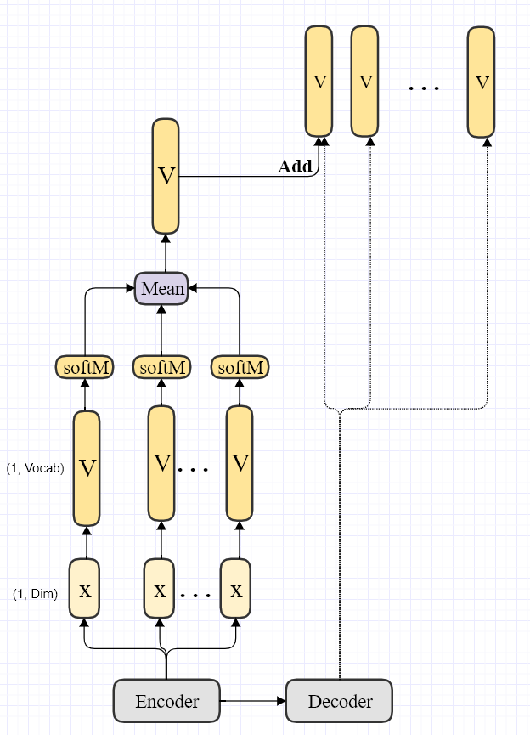
근거
Transformer의 구조에 의한 가정
연산을 너무 많이 하며 Encoder Decoder의 Co-Attention 연산이 오히려 성능을 저하시킬 수 있을 것 같았습니다. 따라서 Bag Of words network 를 통해서 인코더로부터 바로 예측하는 것을 추가했습니다.
Inference할 때, 앞의 단어에 의해서 나머지 단어가 결정되는 구조이다. 따라서 앞의 단어를 예측하는데 집중해야 하며, Extractive한 부분을 앞에다 추가하고 싶었습니다.

Slide 2
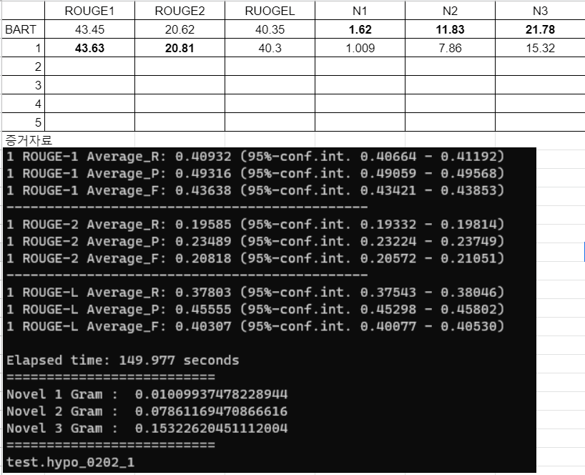
Bag of Words Network
Start from the pretrained model
10hours to run 1 epoch
Hyperparameters are same with BART finetune

Slide 3
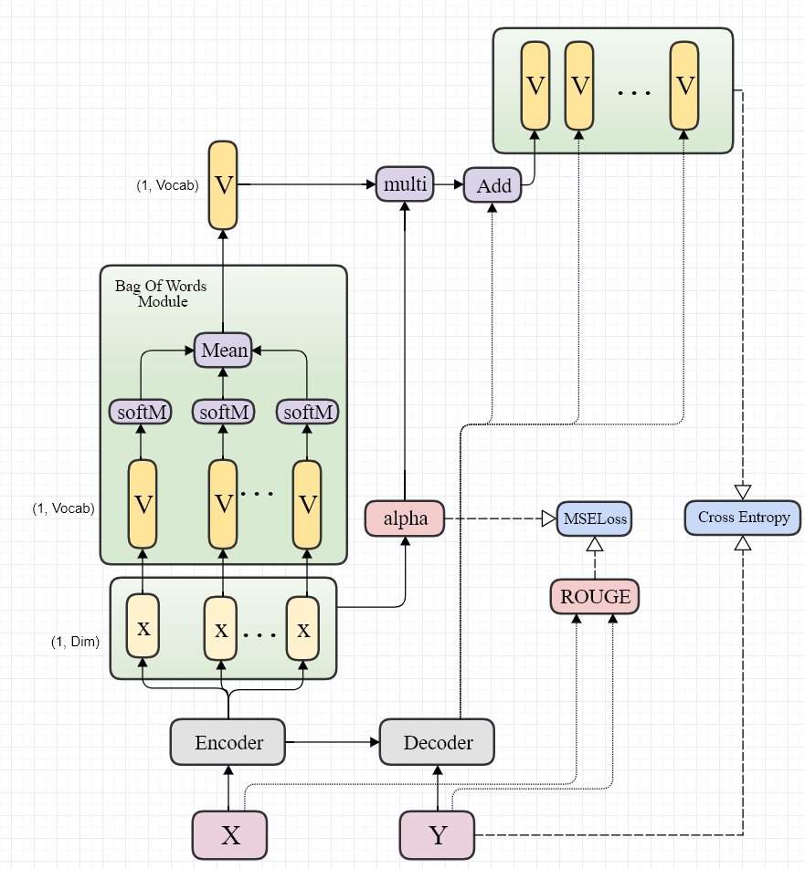
Control alpha

Slide 4

VAE in the transformer
$p\left(x | z\right), p\left(x,y | z\right), p\left(z\right)$ 의 구조에 대한 이해가 있어야 가능하다.
$x,y,z$ space

Slide 5
Hypothesis
Hypothesis in the Transformer
High computing power in the transformer may not be helpful to select words, so prediction from the encoder not along decoder will increase the ratio of copy and for the relative extractive dataset, our model is better.
In the inference stage, the words in the back position are determined by the previous prediction, so relative extractive part in the first may increase the performance.

Slide 6
Bag of Words Network
Start from the pretrained model
10hours to run 1 epoch
Hyperparameters are same with BART finetune

Slide 7
Control alpha

